Slide 1
Farm Land Review
전략 보드게임

Slide 2
Contents
게임소개
게임컨셉
게임플레이 방법 소개
제작과정
PostMotem

Slide 3
게임소개
플레이어는 전설의 농부가 되어 물자원을 이용해 농작물을 키워 경제활동을 하는 과정을 경험하고 획득한 자원을 이용해 전략적으로 다른 플레이어와 상호작용을 하면서 목표점수에 도달해 승리하는 전략보드게임
경매를 통해서 시세변동에 따라 자신의 수확물을 비싸게 혹은 싸게 판매하는 미니게임이 있다.
다양한 환경요소와 찬스카드를 이용해 플레이에 영향을 받고 플레어이들 끼리 다이나믹한 상호작용플레이가 가능하다.
랜덤요소들이 적절히 들어가 있어 반복플레이가 가능하게 설계되어있다.

Slide 4
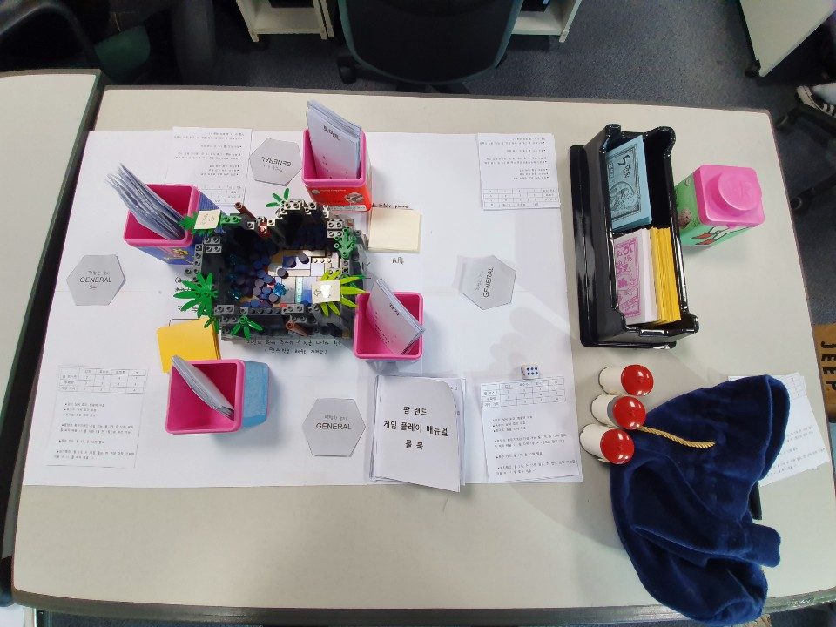
게임소개
구성요소
Hardware
맵(with Lake)
자원 (water/coin)
FarmLand (경작지)
Crops (농작물)
코인 (화폐)
환경카드/찬스카드
물탱크
메뉴얼
software
랜덤요소
경작시스템
경매시스템
밸런스
맵
환경카드
Crop card
화폐
찬스카드
FarmLand
Water tank
Farm land randombox

Slide 5
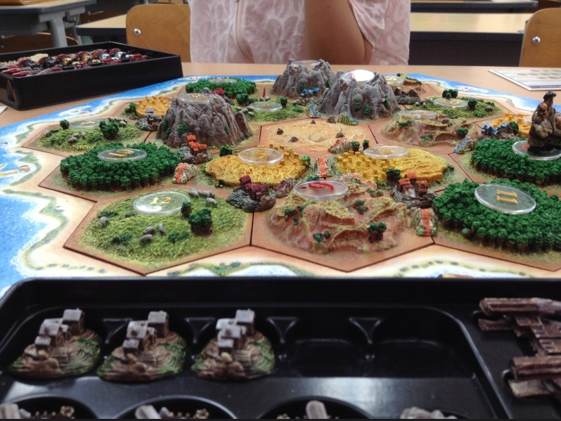
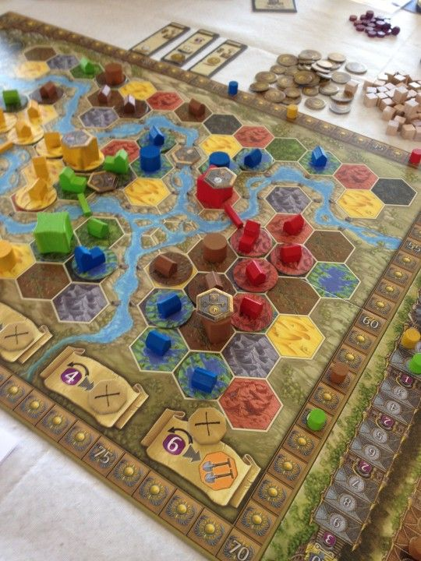
게임컨셉
Key world
Key word
전략보드게임
글로벌
Farm simulation
경쟁/ 경영

Slide 6
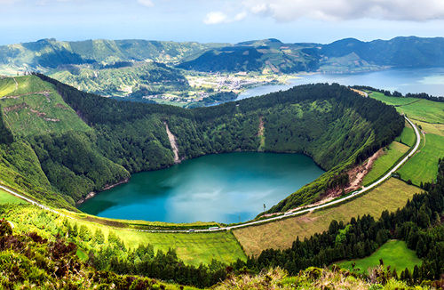

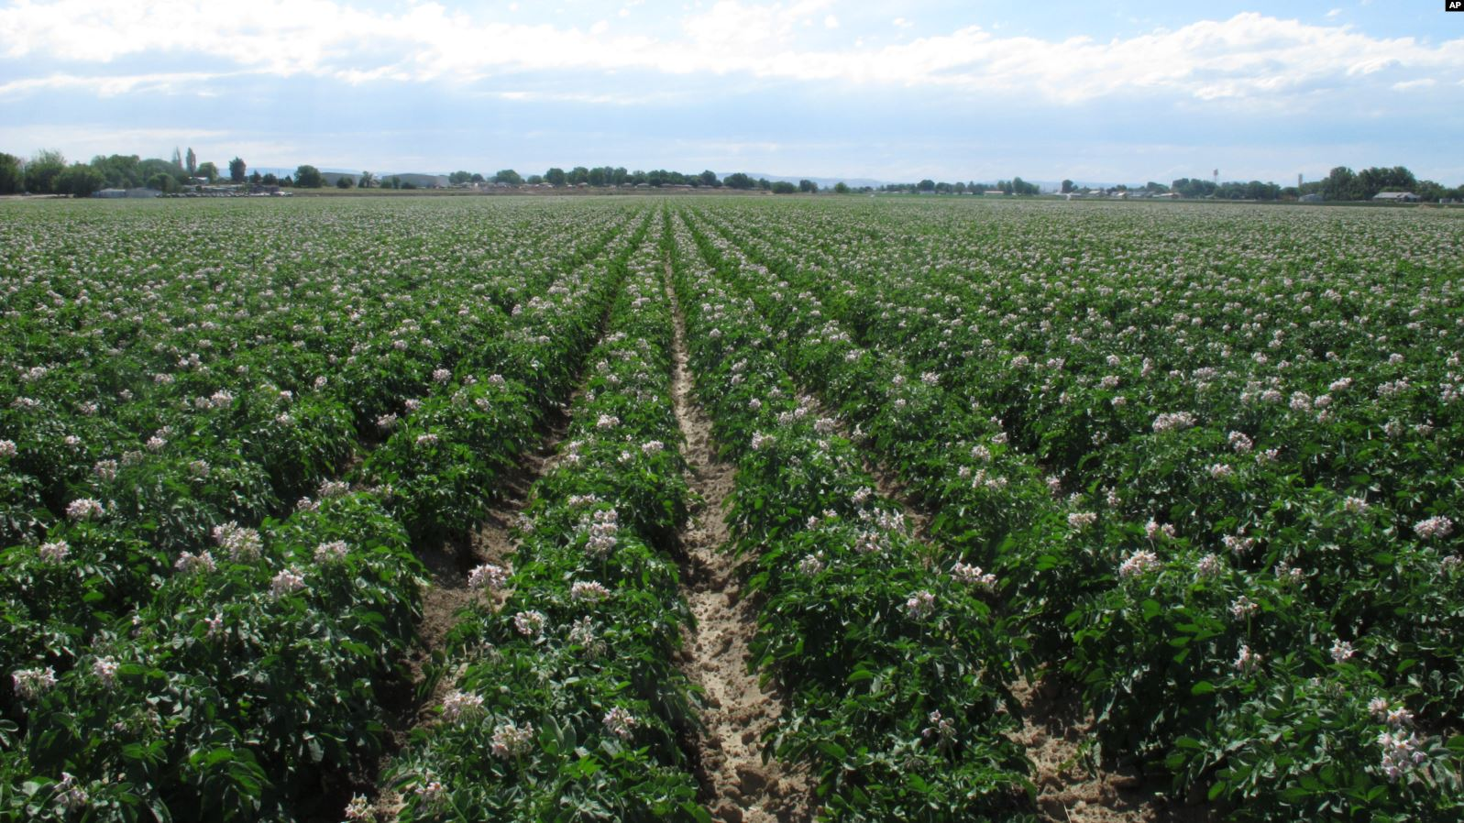
게임컨셉
스토리
플레이어들은 각자 지역에서 가장 뛰어난 농부로 선정된 전설적인 농부들입니다. 그들은 이제 누가 진정한 이 시대의 농경 패자인지 가리기 위해 ‘월드 챔피언쉽 오브 파머’의 결승 스테이지인 팜 랜드에 모여 대결을 벌입니다!
정해진 농산물을 경작하여 수확하고 마켓을 통해 사고 팔면서 누구보다 빠르게 유동 자산을 100코인을 모은 사람이 우승자가 됩니다. 단순히 수확을 많이 하는 게 중요한 게 아닙니다. 더 비싼 작물을 재배해 큰 돈을 벌고, 농지를 확장할 수도 있습니다. 농지를 늘리다 황무지를 만나 골치를 썩을 수도 있죠. 경기장의 환경은 시시각각 변하며 대비가 허술한 플레이어 들을 괴롭힙니다. 기껏 농사를 지은 작물들이 비바람에 쓸려나가는 모습을 보면 가슴이 찢어지겠죠. 물론 여기서 끝이 아니라, 플레이어들은 준비된 찬스 카드를 이용해 경쟁자의 농사를 방해하거나, 자신의 작물을 보호할 수 있습니다. 병충해를 퍼트리고, 야생동물을 부르고, 아예 상대의 수확을 훔쳐올 수도 있습니다. 또, 더 불꽃튀는 경쟁을 위해 도입된 옥션 시스템은 지략과 눈치로 시세 차액을 노릴 수도 있습니다.
여러분도 어서 뛰어난 감각과 지략을 이용해 세계 최고의 농부가 되는 명예를 누리세요!

Slide 7
게임컨셉
메커니즘
농작물재배가 기본액션
라운드가 거듭되면서 환경변화/경제활동/찬스카드등의 인터렉션이 발생
작물을 심는다.
찬스카드
땅을 산다
물을준다.
경매
환경변화
시장에 판다.
수확한다.

Slide 8
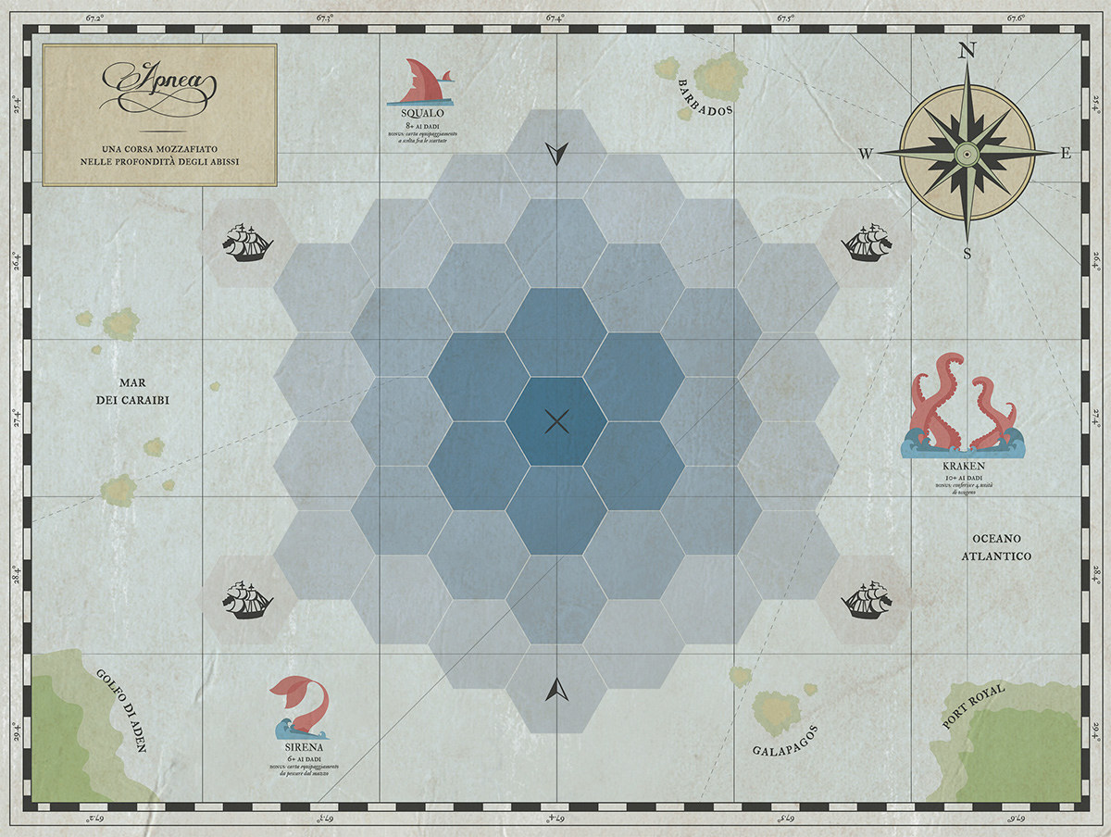
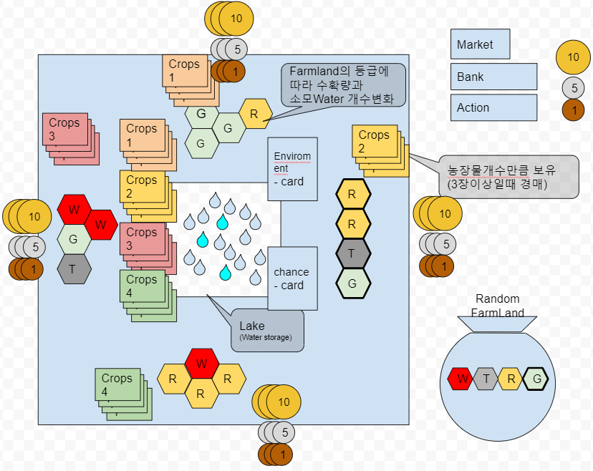
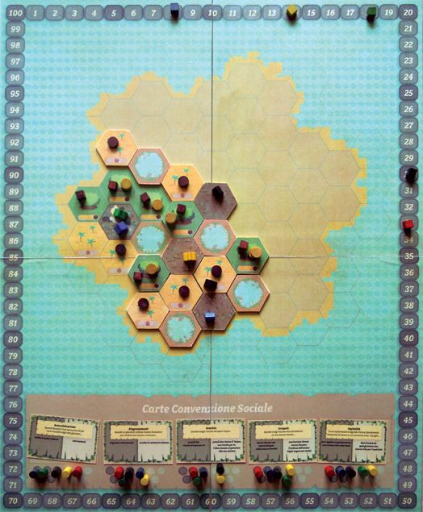
게임컨셉
MAP
다양한 컴포넌트로 구성되며 자원을 직접 만지면서 플레이들 끼리 인터렉션 하면서 플레이 한다.

Slide 9
제작과정
제작순서
컨셉회의
자료조사
사용자
시나리오
체크 리스트
작성
페이퍼
플레이 1.0
페이퍼
플레이 2.0
개선사항
도출

Slide 10
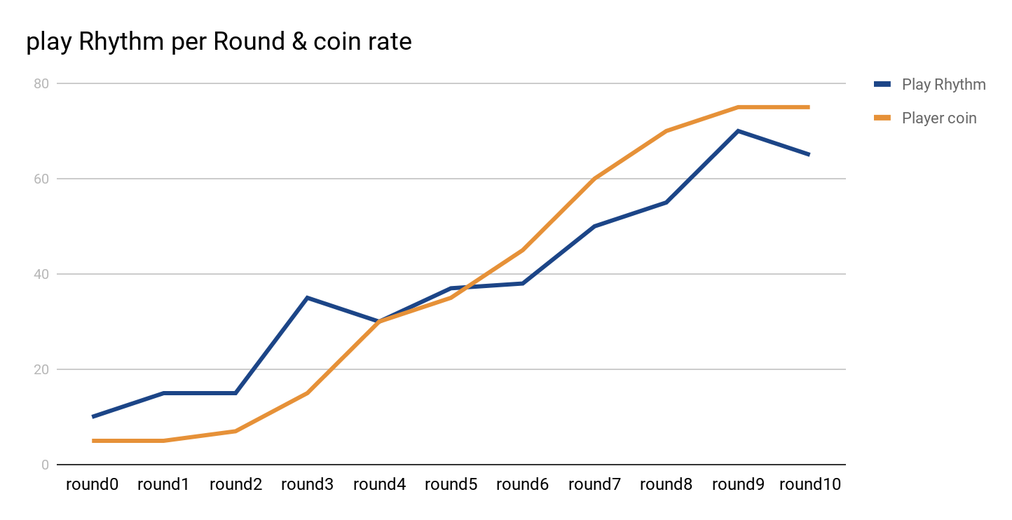
플레이방법
초기조건
1칸의 땅과 약간의 물과 돈을 가지고 시작
컨트롤 가능한 부분
각자 특성을 가진 4가지 종류의 작물을 돈으로 구매.
물을 소모해 농지 위에 경작.
자원을 소모해 농지를 늘리거나 찬스 카드를 구매해 변수 창출.
지략을 필요로 하는 옥션 시스템을 통해 가격 변동을 일으켜 역전 가능성 창출.
승패조건
누군가 1명이 먼저 100코인을 모으면 게임이 종료, 승리
10라운드 까지 진행 후 승리자가 나오지 않으면 현재까지 수집한 코인으로 순위를 정한다.
학습구간
찬스카드 이용
경매를 통한 경쟁

Slide 11
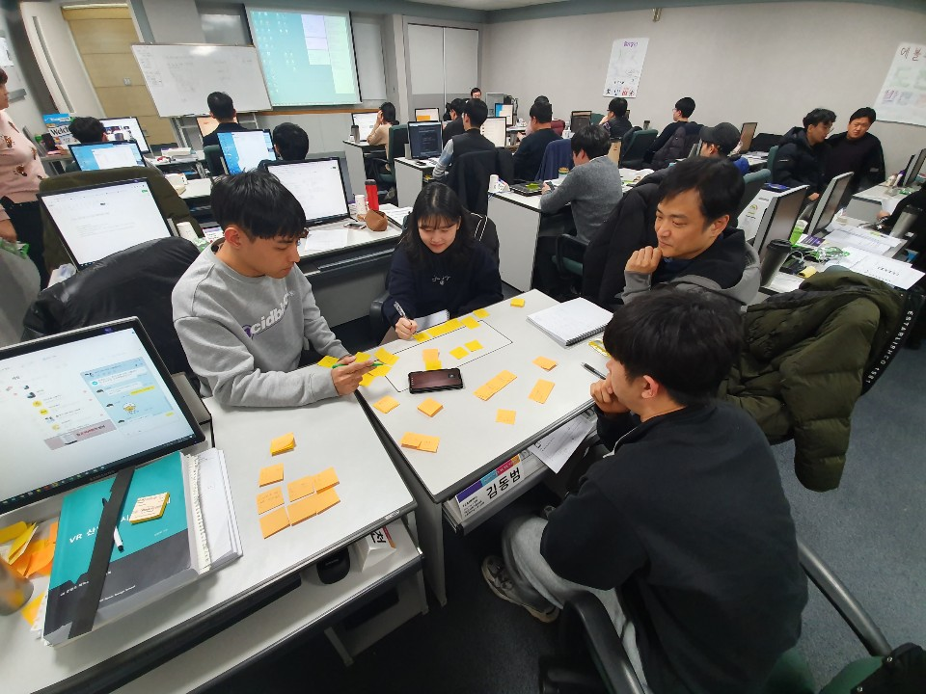
제작과정
컨셉회의
아이디어
컨셉스토리
배경시놉시스
플레이 시나리오

Slide 12
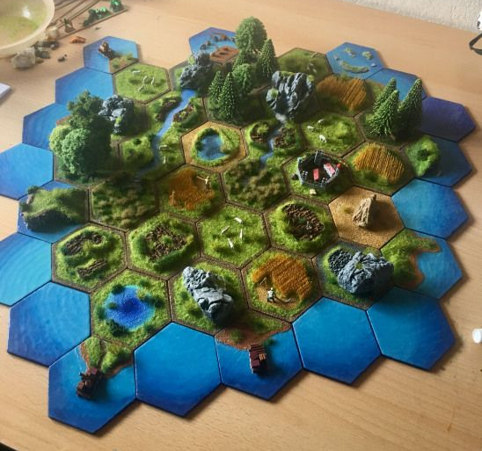
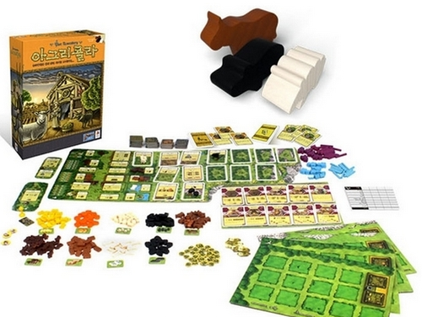
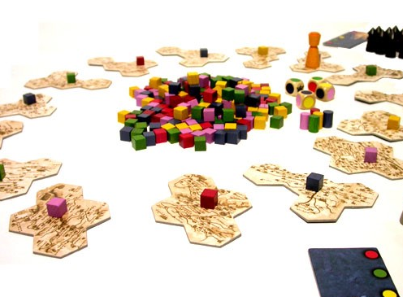
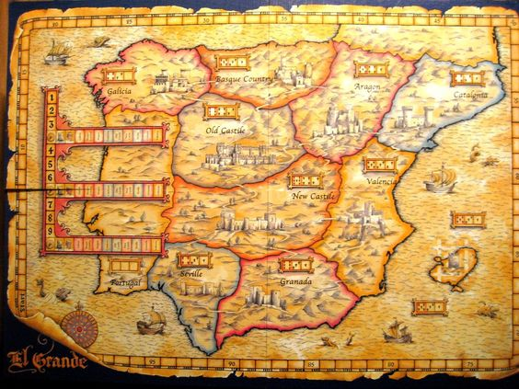
제작과정
2.자료조사
아그리콜라
유사보드게임과 참고게임
아그리콜라, 카베르나 (링크)
카탄 (링크)
푸에르토리코 (링크)
카를로스 마그너스(링크)
엘그란데 (링크)
카탄
카를로스 마그너스
엘그란데

Slide 13
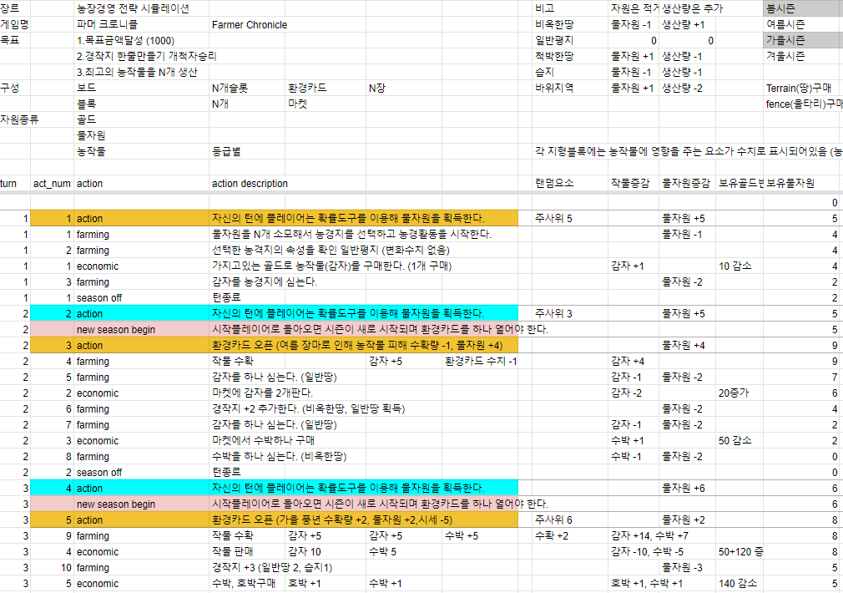
제작과정
3.사용자 시나리오 작성
기본 룰 확정
자원의 변화량
목표도달 라운드
필요콤포넌트 개수 추정
추가변수 없이 게임진행에 모순이 없는지 파악

Slide 14
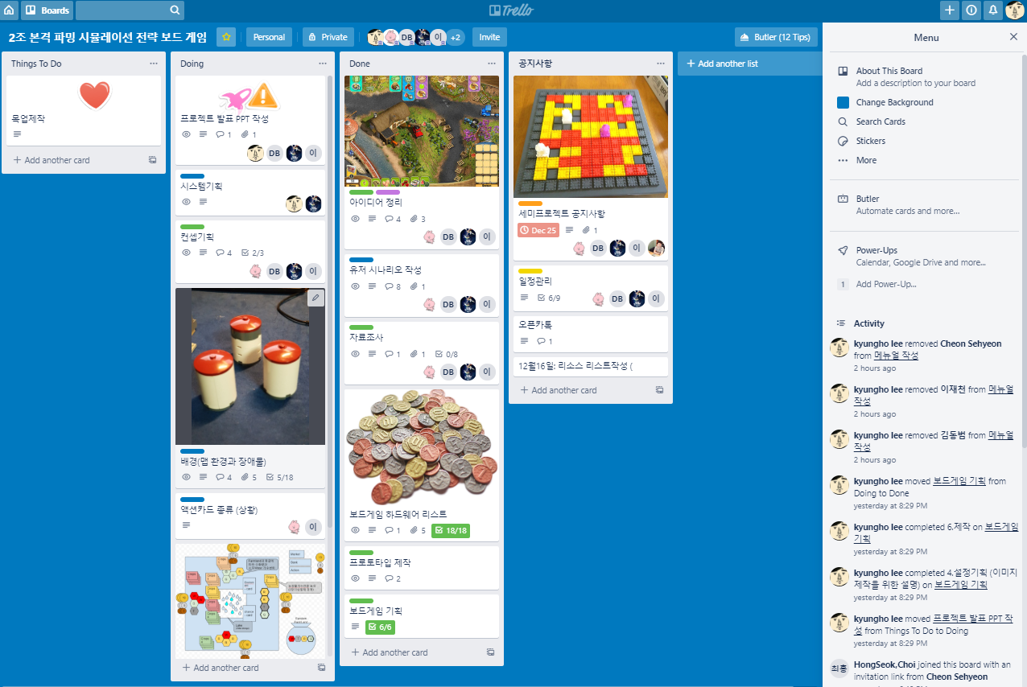
제작과정 4.일정관리
Trello 일정관리
업무분장
자료조사
진행사항공유
공지사항

Slide 15
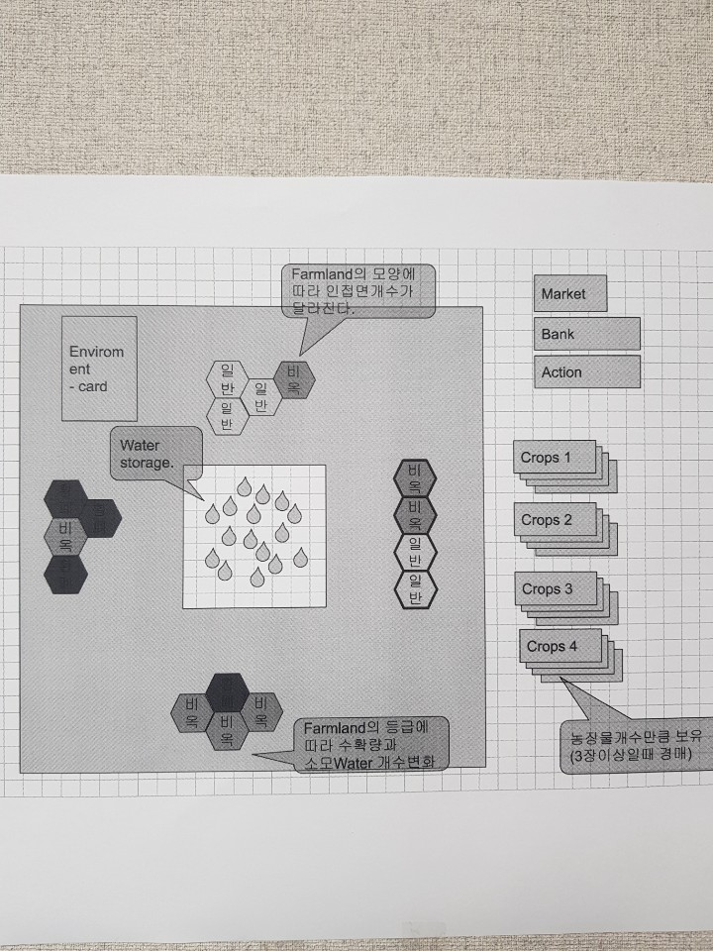
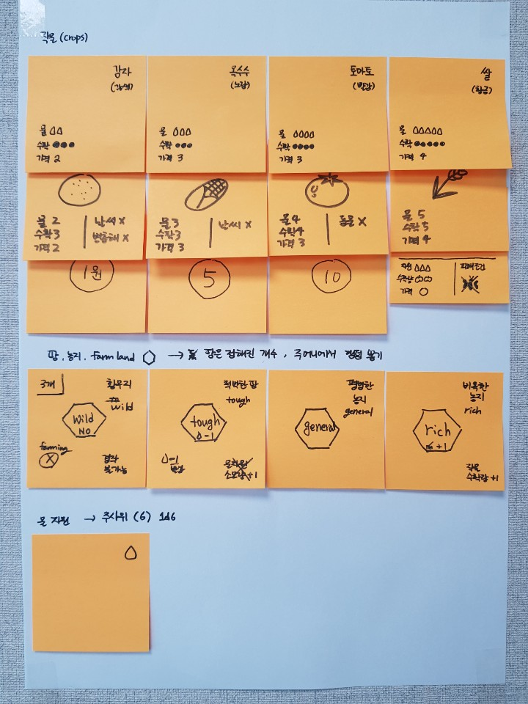
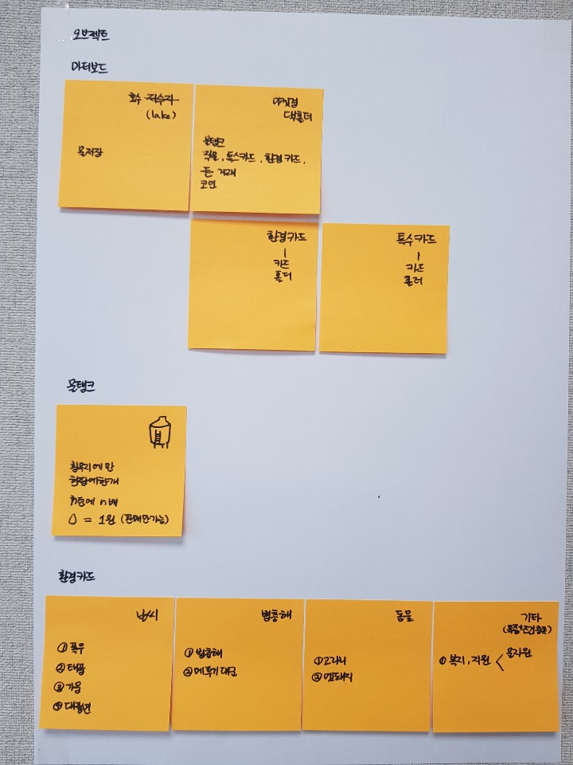
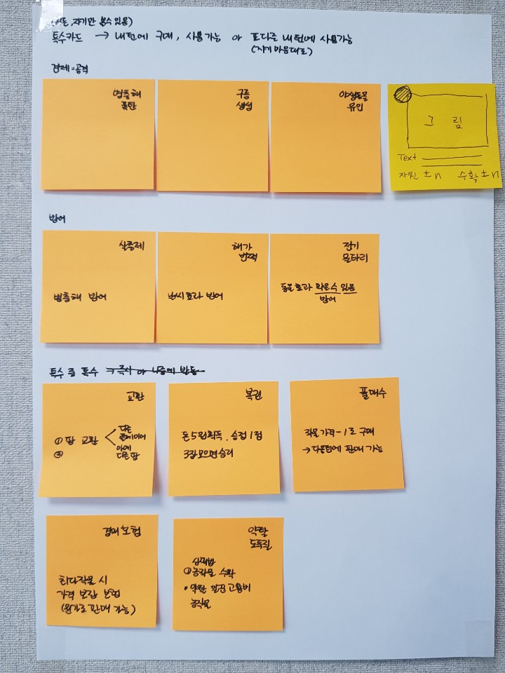
제작과정
5.필요한요소 리스트 작성
보드
작물카드
자원
화폐

Slide 16
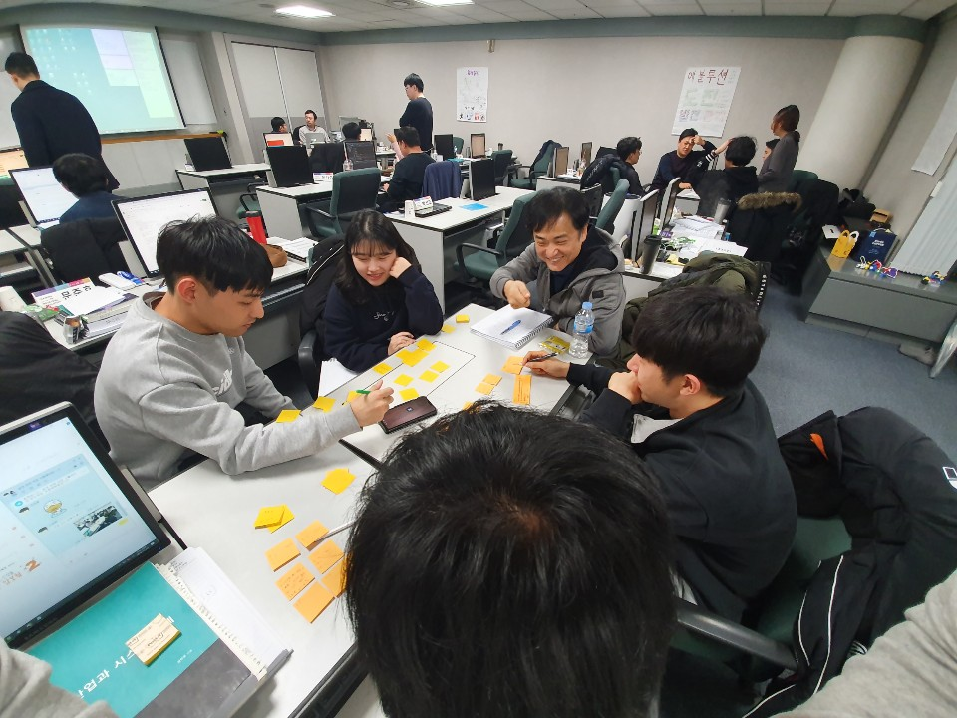
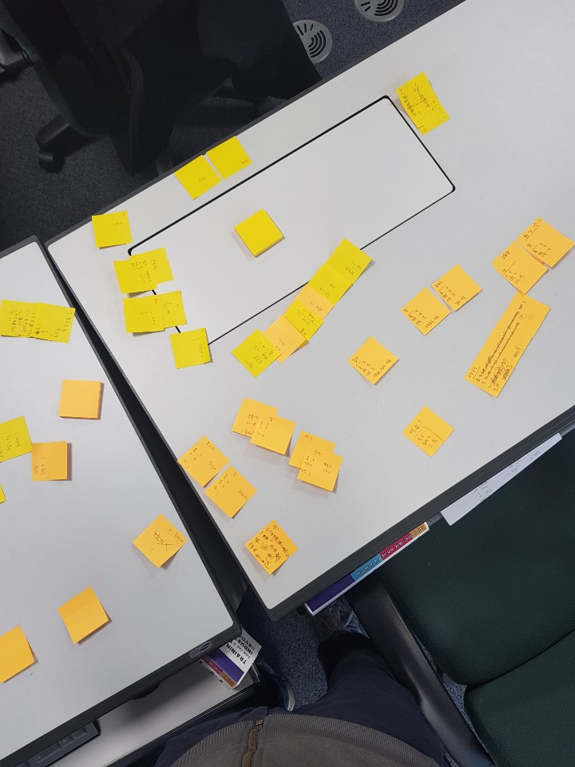
제작과정
6.페이퍼 플레이 1.0
포스트잍을 활용한 페이퍼 플레이
기본룰 확인(룰 개선사항 도출)
게임순서 결정 (시작/턴/라운드)
문제점 파악 (계산을 간편하게)
기본 체크리스트 작성
새롭게 개발된 것인가?
다시 플레이하고 싶은가?
승리조건이 공평한가?
운적인 요소보다 플레이어의 경험과 실력에 의해 승부가 결정되는가?
하드웨어적인 구성이 컨셉의 일관성을 유지하는가?
게임룰의 모순은 없는가?
개별 유저플레이 시나리오 작성

Slide 17
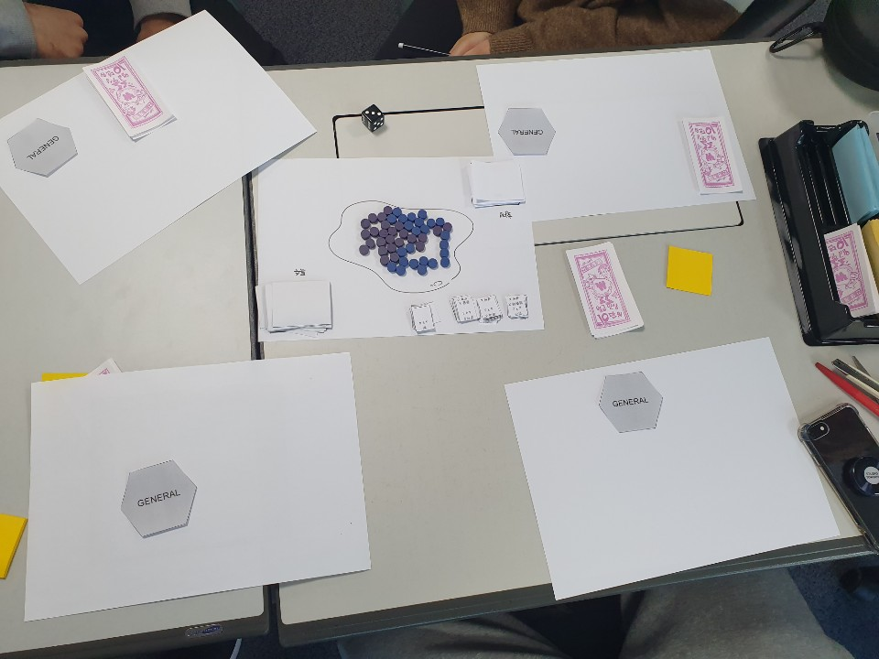
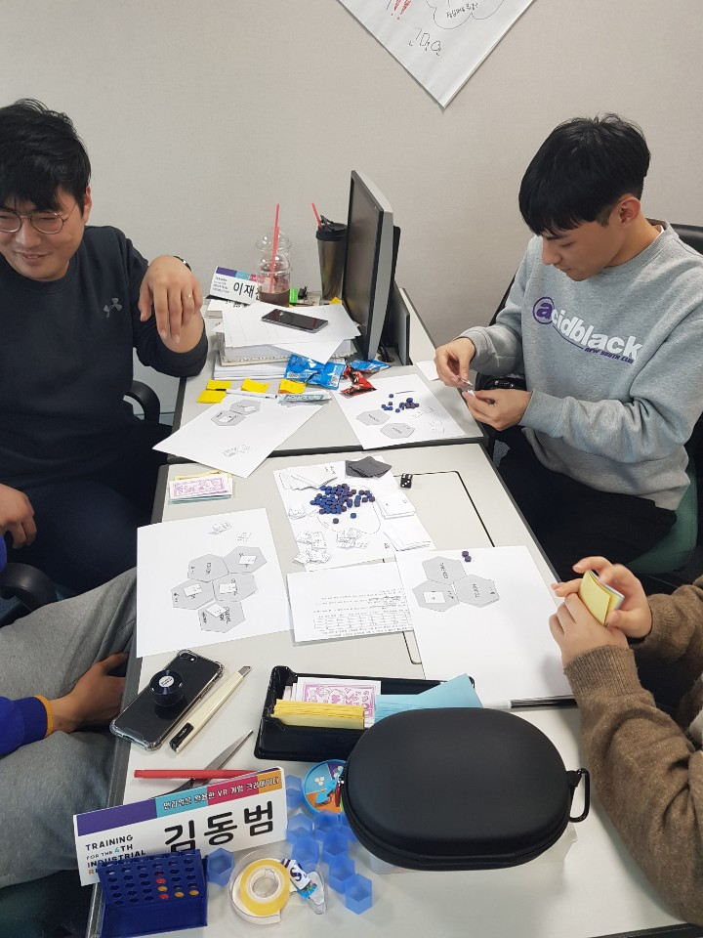
제작과정
7.페이퍼 플레이 2.0
직관적인 플레이를 하기위해 오브젝트 추가 (화폐,물자원,농작물카드)
플레이 리듬감을 위해 경매시스템 추가 (포커액션)
환경변수, 찬스카드 아이디어 추가 (유저간 인터렉션)

Slide 18
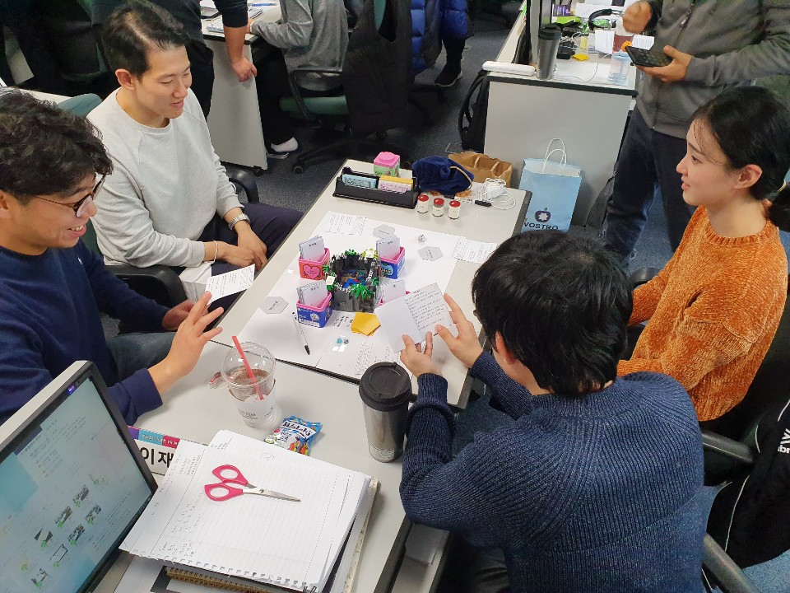
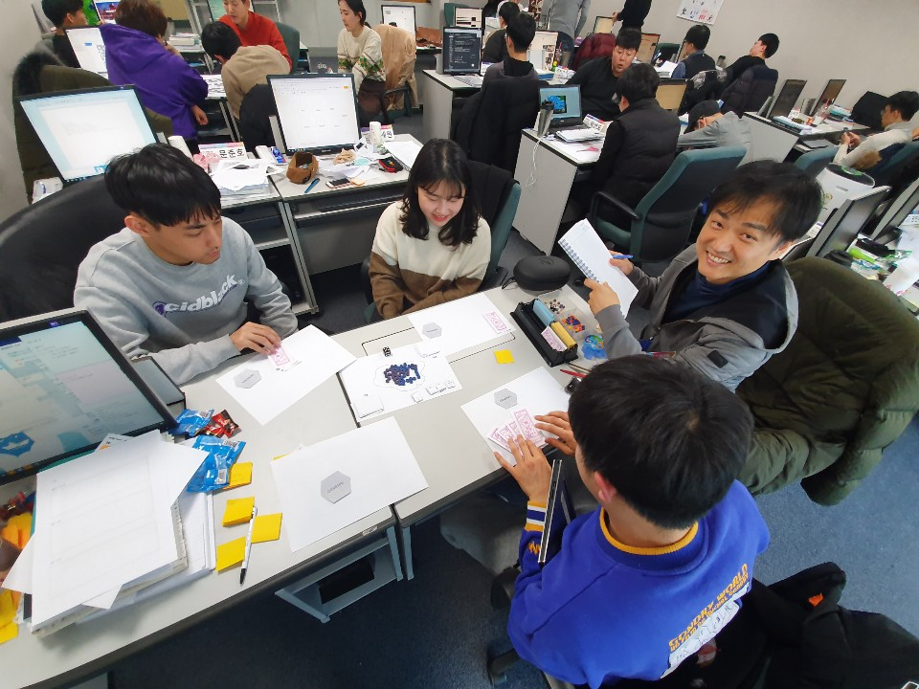
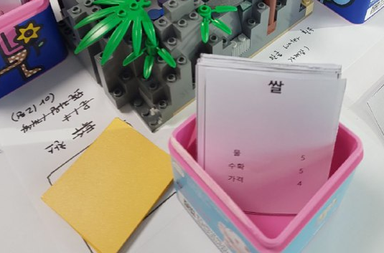
제작과정
오브젝트 개선
물자원을 컨셉에 맞는 보관 오브젝트를 추가
크롭카드를 보드안에서 가져갈수 있게 덱홀더 추가
물자원 단위5 짜리 추가
보드판 A2사이즈로 결합

Slide 19
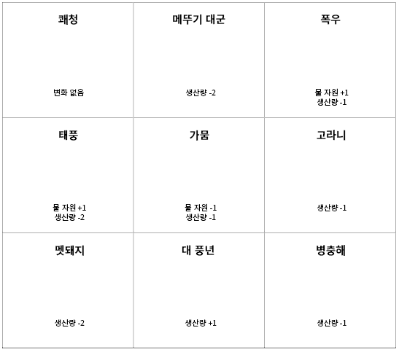
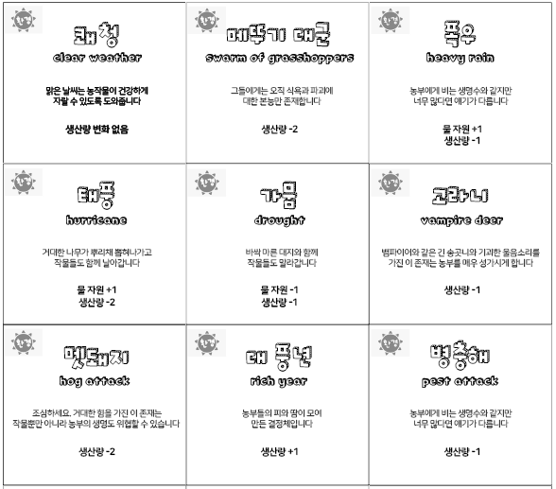
제작과정
오브젝트 개선
환경카드 디자인 개선

Slide 20
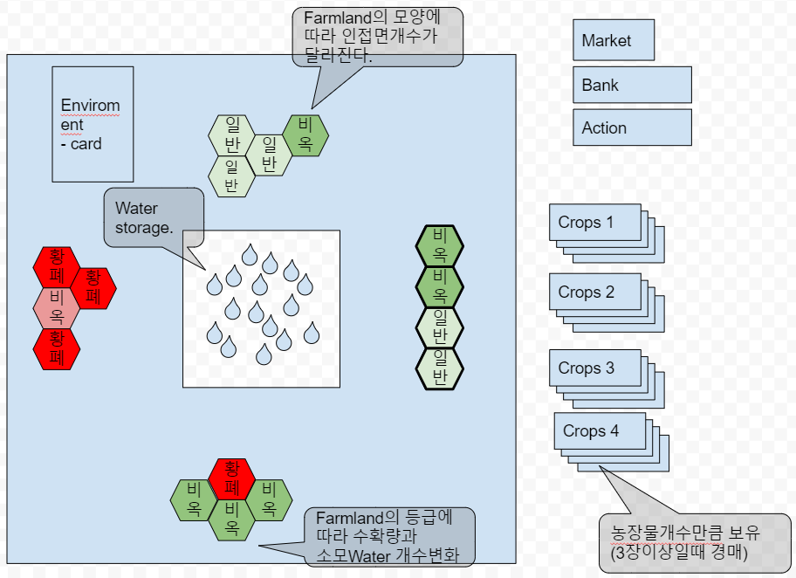
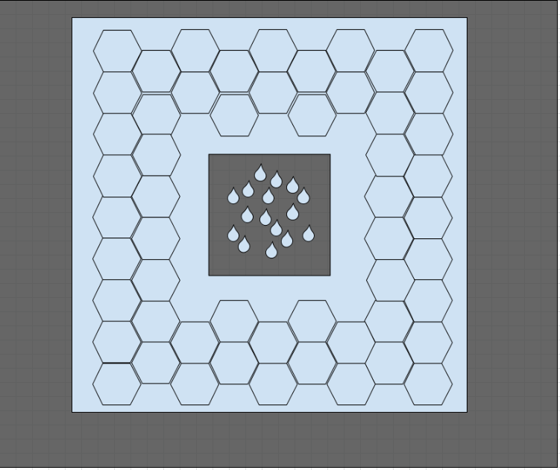
제작과정
오브젝트 개선(맵)
1
2
3
보드 기본형태에서 Land타일 추가
환경카드 덱 추가와 마켓기능 추가 (경매시스템을 위한 농작물 카드화)
계산이 편하게 화폐를 코인으로 제공/ 확률주머니 추가

Slide 21

제작과정
8.FGT(Focus group test)
진행방법
메뉴얼제공 후 사용자관찰
개발자 개입없이 사용자 행동을 분석
영상촬영
개선사항 피드백설문
개선사항리스트
메뉴얼 업데이트
불필요한 규칙 수정
플레이시간 단축을 위한 UX편리성 개선 (물자원 획득을 편리하게)
크롭카드 크기 수정
팜랜드카드 크기 수정
초기 지급에 찬스카드 1장씩 가져가기

Slide 22
PostMotem
이슈 에피소드
메뉴얼을 숙지하는데 어려움을 겪음
플레이 속도가 느리고 플레이타임이 길다.
경매시스템을 이해하고 플레이하는데 어려움을 겪음
찬스카드 구매와 활용에 소극적
이슈에 대한 개선사항
메뉴얼에 목차를 추가시키고 구조화 하여 가독성을 높이는 것이 필요함.
추가적인 물제공이나 토지와, 찬스카드의 코스트를 낮춰 빠른플레이와 격렬한 견제를 추구해야 함.
옥션시스템의 규칙을 보다 직관적이고 쉽게 수정해야 함
초기에 맛보기 찬스카드 하나씩 지급

Slide 23
PostMotem
플레이어 리뷰
잘 된 부분
오브젝트들의 퀄리티가 높다.
땅을 구매하고 많은 작물을 키워가는게 재미있다.
찬스카드를 사용하여 상대방을 견제하는 부분에서 재미를 느낌
개선이 필요한 부분
메뉴얼의 가독성이 낮다.
오브젝트의 편의성을 높여야 한다.
찬스카드 중 공격카드가 더 많았으면 더 액티브한 게임이 될 것 같다.

